Slide 1
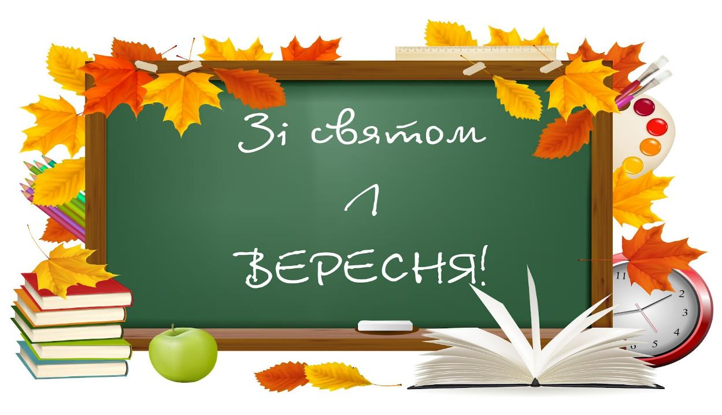
Вчитель-дефектолог
1-А класу
Яна Вікторівна Пономаренко

Slide 2
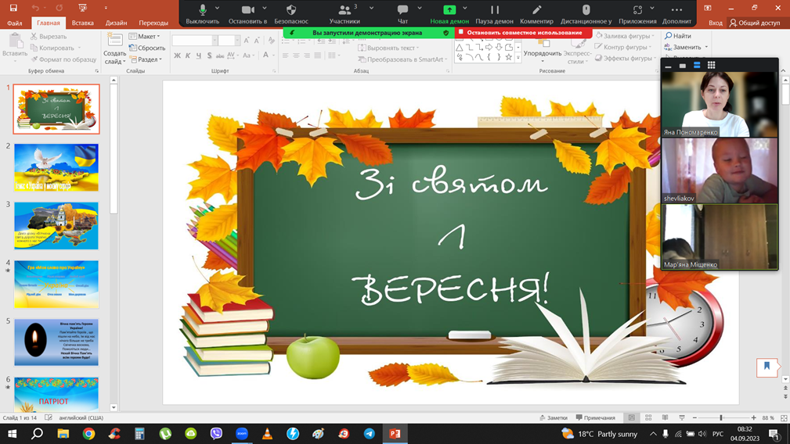

Slide 3
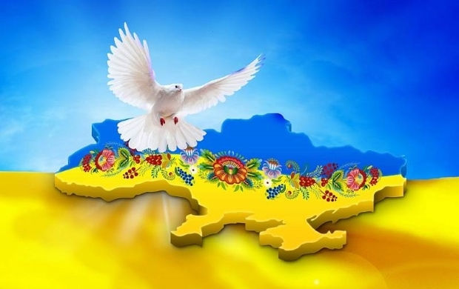
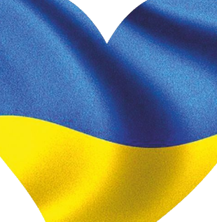
Тема: « Україна у моєму серці»

Slide 4
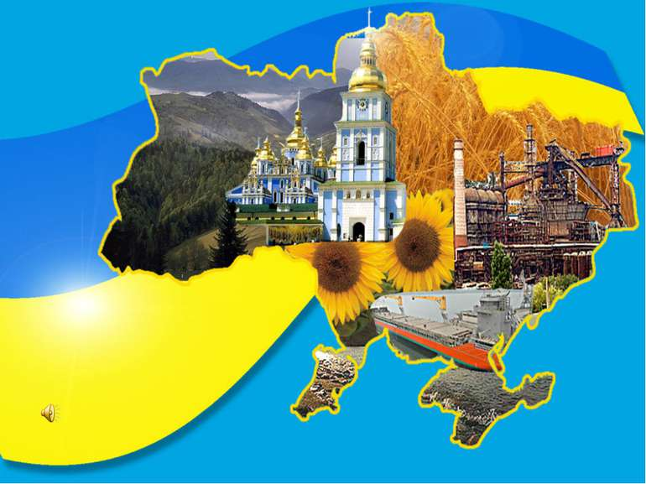
Девіз уроку: «Вітчизна свята, дорога Україно, для кожного з нас ти у серці єдина»

Slide 6
Гра «Моє слово про Україну»
Батьківщина
Рідна сторона
Любий край
Україна
Земля батьків
Отчий дім
Рідний дім
Отча земля
Моя держава

Slide 7
Усний журнал

Slide 8
Патріот – людина, що любить і поважає рідну землю, шанує її традиції. Патріотизм – це почуття любові до рідної землі, прагнення зберегти її мову, культуру, готовність діяти в інтересах своєї країни та захищати її від ворогів.

Slide 9
Чи знаєш ти свою Україну?
(Українська)
Державна мова України
Найбільша річка на території України
Які гори є на території України?
Основний закон України?
Найголовніший майдан нашої країни?
Що святкують українці 28 червня?
Коли святкують День Незалежності України?
Кого називають Кобзарем країни?
Столиця України
Основні кольори нашого прапору?
Назвіть державні символи України.
(Дніпро)
(Кримські, Карпати)
(Конституція)
(Майдан Незалежності)
(День Конституції)
(24 серпня)
(Т. Г. Шевченко)
(Київ)
(Синій і жовтий)
(Герб, Гімн, Прапор України)

Slide 10
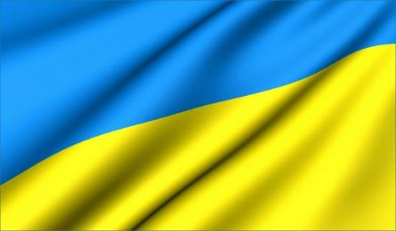
Символи України
Тризуб
Прапор

Slide 12
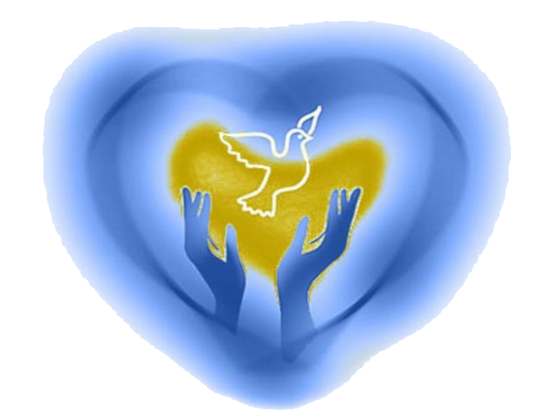
З Україною в серці

